Slide 1
XIV Всероссийский съезд работников фармацевтической и медицинской промышленности
Доклад на тему: «Основные направления стратегии развития медицинской промышленности».
Докладчик: Ожгихин Иван Владимирович - Председатель правления АНО «Консорциум «Медицинская техника»
г. Москва 5 декабря 2022 г

Slide 2
ОБЕСПЕЧЕНИЕ ПОТРЕБНОСТИ В ДЕФЕКТУРНЫХ МЕДИЗДЕЛИЯХ
Во исполнение решений протокола совещания у Заместителя Председателя Правительства Российской Федерации Т.А. Голиковой от 5 апреля 2022 г. № ТГ-П12-30пркс была создана рабочая группа в составе: АНО «Консорциум «Медицинская техника», ФГАУ «Институт медицинских материалов» и Росздравнадзора.
Рабочая группа, на основе заявленной главными внештатными специалистами Минздрава России потребности, собрала предложения от 170 предприятий-участников о возможности организовать производство критически важных потенциально дефектурных медицинских изделий.
В настоящее время совместно с институтами развития РФ прорабатывается возможность организации производства расходных материалов, реагентов для медицинского оборудования «закрытого типа».
9 691
позиции НКМИ
проработано
5 904
позиции НКМИ не производятся в РФ
1 961
позиции НКМИ не производятся в РФ, дружественных странах, ЕАЭС, не имеют предложений по запуску в производство российскими предприятиями
35
позиций НКМИ имеют зарегистрированные
отечественными организациями аналоги (по мнению ГВС МЗ РФ)

Slide 3
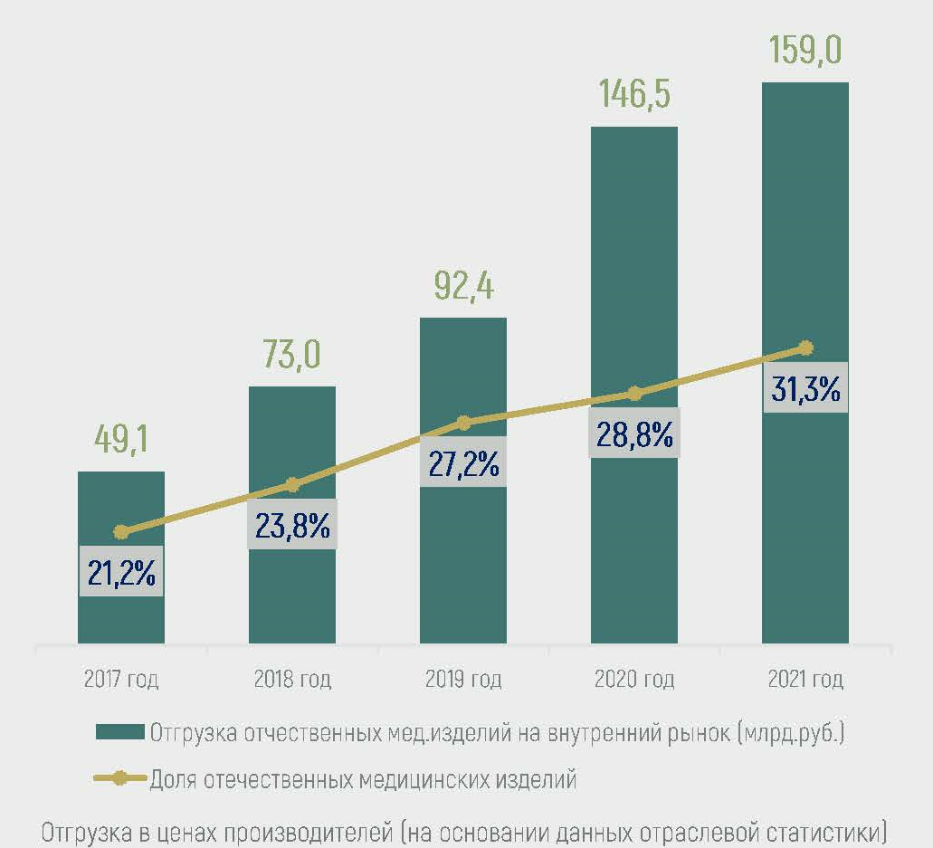
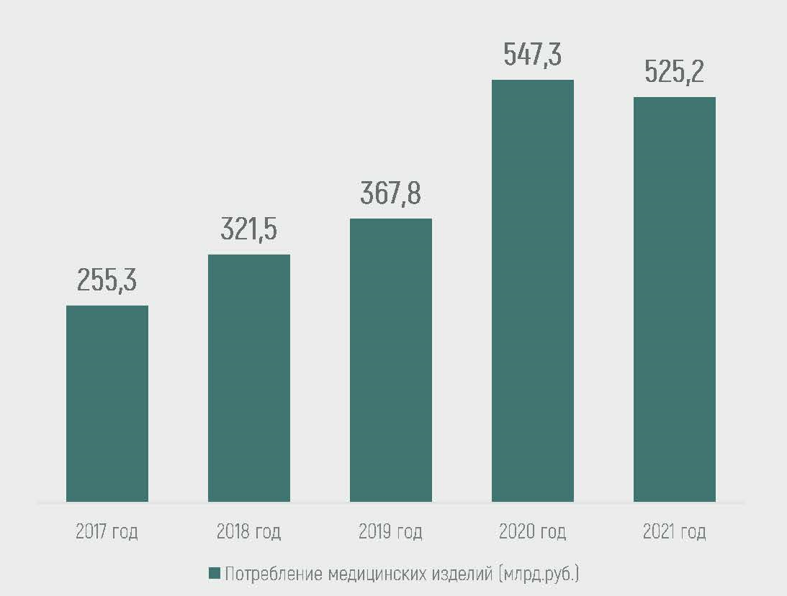
ОСНОВНЫЕ ПОКАЗАТЕЛИ РЫНКА МЕДИЗДЕЛИЙ
Потребление медизделий в 2017-2022 гг
Доля российских медизделий в 2017-2021 гг.

Slide 4
РОССИЙСКИЙ РЫНОК РЕАГЕНТОВ ДЛЯ КДИ
Ежегодно в Российской Федерации проводится более 500 млн. лабораторных исследований.
Клинико-диагностические лаборатории более чем на 80% оснащены лабораторным оборудованием из стран, поддержавших введение санкционных ограничений в отношении Российской Федерации: (Abbott Laboratories (США), Beckman Coulter (США), Roche Diagnostics (Швейцария), Siemens AG (Германия), Sysmex (Япония), Thermo Fisher Scientific (США) и другие).
Более 70% иностранного лабораторного оборудования – «закрытого» типа (не адаптировано под применение реагентов другого производителя).
Доля реагентов отечественного производства – менее 20% («Диакон», «Вектор-Бест», «Витал Девелопмент Корпорэйшн», «Абрис +», «Ольвекс», «Реамед», «ЭКОлаб», «Алкор Био»).
Доля отечественных мультипараметровых контрольных материалов уровня «норма» и «патология» для лабораторного оборудования разного типа – 0%.
Объем российского рынка лабораторных реагентов - 200 млрд р. в год
в том числе биохимических и гематологических - 35 млрд руб.

Slide 5
ПРОБЛЕМЫ РЫНКА ИННОВАЦИОННОЙ МЕДИЦИНСКОЙ ТЕХНИКИ
Слабо развитая система сервиса отечественной инновационной медицинской техники, нехватка квалифицированных кадров по обслуживанию и ремонту
Неспособность большинства российских производителей удовлетворить спрос на инновации, возникающий в здравоохранении
Отсутствие полного инновационного цикла в производстве медтехники
Сильная фрагментированность инфраструктурной среды рынка инновационной медтехники
Недостаточная корреляция между ассортиментом производителей и текущим спросом потребителей на рынке медтехники
Недостаточность государственного контроля за исполнением целевых параметров и результатов разработанных стратегических нормативно-правовых актов по развитию отрасли
Малая доля высокотехнологичной продукции в производстве
Низкая конкурентоспособность продукции отечественной медтехники на глобальном рынке

Slide 6
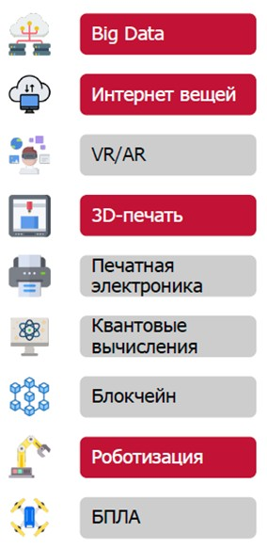
ПРИНЦИПЫ РАЗВИТИЯ РЫНКА МЕДИЦИНСКОЙ ТЕХНИКИ
Принцип снижения себестоимости
Ресурсосбережение
Оптимизация номенклатуры
Уменьшение длительности производственного цикла
Локализация производства на основе импортозамещения
Принцип приоритетного производства инновационной медтехники

Slide 7
НАПРАВЛЕНИЯ РАЗВИТИЯ РЫНКА ИННОВАЦИОННОЙ МЕДТЕХНИКИ
Повышение точности диагностики и комфортности приема лекарственных препаратов за счет применения инновационных техники и технологий
Появление на рынке производства медицинской техники новых производителей из других отраслей
Рост потребления телемедицинских услуг и необходимость обеспечения данных услуг необходимым оборудованием
Рост спроса на домашнюю медицинскую технику для контроля жизненных параметров и улучшения качества жизни, в том числе с применением технологий Индустрии 4.0.
Переход к электронному документообороту с использованием устройств, позволяющих идентифицировать биометрические данные пользователя
Появление уникальных идентификационных меток устройств и отдельных видов продукции для взаимодействия в рамках Интернета вещей.
Рост доли медицинской техники, производитель которой обеспечивает полный жизненный цикл изделия от проектирования до утилизации
Увеличение популярности радиомедицины для проведения диагностических исследований и лечебных манипуляций
Применение возможностей промышленного дизайна для повышения конкурентоспособности медицинской техники.
Активное применение 3D-технологий для производства индивидуальных имплантов, протезов и других изделий
Использование достижений биотехнологий, генетической инженерии, робототехники и других новых направлений для производства медицинской техники

Slide 8
«ДОРОЖНАЯ КАРТА» ПРОДВИЖЕНИЯ МЕДИЗДЕЛИЙ
Маркетинговое исследование рынка
Подготовка документов для государственной регистрации МИ
Разработка регуляторной стратегии вывода на рынок
Вывод МИ на рынок
Взаимодействие с регуляторами
Подготовка и организация производства МИ
Дистрибуция и сервисная поддержка
Сопровождения в процессе разработки технической документации на МИ
Утилизация

Slide 9
ТЕПЛОВАЯ КАРТА
Группа №1
МИ, производство которых есть в РФ, нет рисков прекращения производства из-за дефицита комплектующих производимых за рубежом.
Производственные мощности РФ позволяют удовлетворить запрос полностью.
Группа № 2.
МИ, которые в РФ не производятся, но могут быть поставлены на производство в короткие сроки или изделия производятся, но производственных мощностей не достаточно для производства на территории РФ.
Группа № 3.
МИ, которые не производим и не можем поставить на производство в сжатые сроки.
Пульсоксиметры, ИВЛ, неонатальные обогреватели и пр.
Реагенты для закрытых систем, одноразовые медицинские изделия из пластиков, диагностического оборудования и пр.
Сложные инфузионные системы, аппараты компьютерной томографии, гемоанализаторы и пр.
Обеспечить прямой доступ на рынок в т.ч. через инструмент «единственного поставщика». Дать дополнительные преференции при условии встречных обязательств по расширению номенклатуры не производимой в РФ.
Обеспечить максимальный доступ на рынок, чтобы загрузить мощности.
Применить инструменты поддержки для увеличения производственных мощностей.
Проработать вопрос о замене медицинских изделий, закупаемых в недружественных странах на медицинские изделия из дружественных стран.

Slide 10
ИННОВАЦИОННЫЙ МЕДИЦИНСКИЙ КЛАСТЕР
Научно- исследовательская
деятельность
Образовательная деятельность
Деятельность по оказанию
медицинской помощи
Производственная деятельность
ИННОВАЦИОННЫЙ
МЕДИЦИНСКИЙ КЛАСТЕР -
объединение организаций различных форм собственности, инфраструктурных объектов и органов власти, осуществляющих деятельность по оказанию медицинской помощи, научно-исследовательскую, образовательную, производственную, инвестиционную, инновационную, сбытовую, регулирующую и другие виды деятельности, направленные на создание
и практическое использование инноваций в сфере здравоохранения.
Инвестиционная деятельность
Регулирующая деятельность
Инновационная деятельность
Сбытовая деятельность

Slide 11
ЦЕНТР КОМПЕТЕНЦИЙ
Научно-клиническое сообщество на базе ведущих медицинских вузов страны
Федеральные и региональные органы государственной власти
Институты развития и финансовой поддержки
Государственные корпорации России
ЦЕНТР КОМПЕТЕНЦИЙ
Государственные и негосударственные медицинские учреждения
Предприятия ОПК
России
Малые и средние
предприятия
Маркетологи и дистрибуторы
Регуляторные органы власти России
Экспортеры

Slide 12
СОЗДАНИЕ МАРКЕТПЛЕЙСА МЕДИЗДЕЛИЙ
Организация закупок российских медицинских изделий в единой информационной системе закупок по принципу маркетплейса - через открытую оферту российских товаров (как результат интеграции ГИСП и КТРУ), предлагаемых к поставке, в том числе через открытие т.н. "правой части" КТРУ.
Очередность формирования перечня такой продукции возможно сформировать на основе синтеза результатов анализа "тепловой карты" рынка медицинских изделий и рынка их госзакупок.
Эффекты
Для заказчиков и потребителей:
Закупка медицинских изделий в кратчайшие сроки с понятной ценой или стоимостью владения в гарантийный период на основе открытых оферт производителей и базы типовых контрактов в структурированном виде.
Для производителей:
Стимул к интенсификации размещения информации в ГИСП,
Стимул к выпуску новой продукции на основе реального спроса
Обоснование формирования собственных долгосрочных программ развития и направлений инвестирования.

Slide 13
ПОДДЕРЖКА ПРОЕКТОВ ИМПОРТОЗАМЕЩЕНИЯ И ИННОВАЦИЙ
Во исполнение поручения Председателя Правительства РФ и при поддержке профильных министерств на базе РОСНАНО создается центр компетенций по производству реагентов и одноразовых медицинских изделий (расходка), а также централизации сервисного обслуживания медтехники.
Задачи:
Выстраивание цепочки взаимодействия изобретателей и бизнеса с предприятиями-разработчиками реагентов, расходных материалов и медицинской техники, для диверсификации в рамках производства импортозамещающей, инновационный продукции;
Кооперация предприятий участников Консорциума и проектов по производству реагентов, расходных материалов и медицинского оборудования;
Взаимодействие с предприятиями, осуществляющими сервисное обслуживание медицинской техники.
Партнеры:

Slide 14
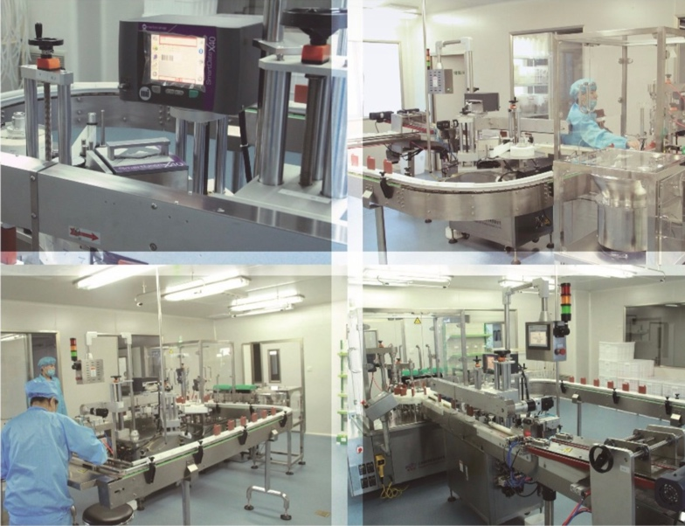
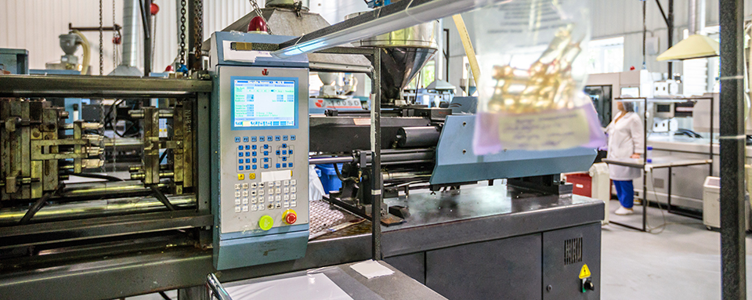
ЗАДАЧИ ПО ОБЕСПЕЧЕНИЮ ИМПОРТОНЕЗАВИСИМОСТИ
В 2023 г. обеспечить расширение и локализацию производства реагентов и расходных материалов с использованием технологий из дружественных стран
В 2023 г. обеспечить производство пластиковой тары (форм-фактор) и открытие лабораторных систем «закрытого типа»
В 2023 г. обеспечить организацию централизованного сервисного обслуживания лабораторного диагностического оборудования
В 2024-2025 гг. обеспечить локализацию производства контрольных материалов для лабораторных исследований
В 2024-2025 гг. обеспечить производство химических компонентов реагентов в РФ
В 2024-2025 гг. обеспечить локализацию производства лабораторного оборудования
К 2026 г. обеспечить импортонезависимость РФ в лабораторной диагностике, включая производство полного цикла реагентов, расходных материалов, лабораторных контролей и диагностического оборудования

